Slide 1


PROJET DE GESTION D'UN ÉTABLISSEMENT SCOLAIRE
Un système de numérisation intégré, de la 6ème à la Terminale
Présenté par le Groupe Y
11 membres
Jury
RAKOTOMALALA Tsinjo Tony
RAZAFINJATOVO Heriniaina
© Groupe Y, 2026
Notes:
SALUTATION D'OUVERTURE — à dire au tout début, avant de cliquer sur la première diapositive:
« Bonjour à toutes et à tous, bonjour Madame, Monsieur les membres du jury. Je m'appelle [ton prénom] et au nom de l'ensemble du Groupe Y, je vous remercie d'être présents aujourd'hui pour la présentation de notre projet de fin d'année. »
« Nous allons vous présenter notre système de gestion numérique pour un établissement scolaire, de la 6ème à la Terminale. La présentation durera environ 15 minutes, suivies d'un temps pour vos questions. »
Présenter le titre, le nom du groupe (11 membres) et le jury. Enchaîner directement sur le sommaire.

Slide 2



Sommaire
Groupe Y — Gestion d'un établissement scolaire
01
Remerciements
06
Choix technologiques
02
Contexte & problématique
07
Base de données
03
Objectifs du projet
08
Planning & budget
04
Fonctionnalités de l'application
09
Tests & retours d'expérience
05
Utilisateurs & parcours (user flow)
10
Conclusion & perspectives
Groupe Y • Gestion d'un établissement scolaire
02
Notes:
Présenter rapidement le plan en 20-30 secondes : remerciements, contexte, objectifs, fonctionnalités, utilisateurs et parcours, technologies, base de données, planning/budget, tests, puis conclusion. Ne pas s'attarder — c'est juste une carte du chemin.

Slide 3

Remerciements
Groupe Y — Gestion d'un établissement scolaire
01
02
Notre enseignante
Le corps enseignant
Pour son encadrement, ses conseils et son accompagnement essentiel tout au long du projet.
Pour les connaissances et compétences transmises durant cette année de formation.
03
04
Les 11 membres du groupe
Toutes les personnes ayant contribué
Pour leur engagement, leur esprit d'équipe et leur collaboration constante.
De près ou de loin, à la réussite de ce travail.
Groupe Y • Gestion d'un établissement scolaire
03
Notes:
« Avant de commencer, nous tenons à remercier notre enseignante encadreur pour son accompagnement tout au long de ce projet, ainsi que l'ensemble du corps enseignant. Nous remercions aussi chaleureusement les 11 membres de notre groupe pour leur travail d'équipe, et toutes les personnes qui ont contribué de près ou de loin à ce projet. » Rester bref, 20-30 secondes.

Slide 4

Contexte & problématique
Une gestion scolaire encore largement basée sur le papier
CONSTAT
CONSÉQUENCES OBSERVÉES
À Madagascar, la gestion des établissements scolaires repose encore majoritairement sur des supports papier et des fichiers non centralisés.
Élèves, notes, absences et paiements sont enregistrés manuellement, dans des registres dispersés.
Communication limitée entre direction, enseignants, élèves et parents.
!
Risques de perte, détérioration ou duplication des données
!
Erreurs de saisie fréquentes qui nuisent à la fiabilité
!
Recherche et consultation lentes et peu efficaces
!
Retards dans la prise de décision, faute de communication instantanée
!
Suivi financier difficile à contrôler et à tracer
Groupe Y • Gestion d'un établissement scolaire
04
Notes:
Expliquer que dans de nombreuses écoles malgaches, la gestion repose encore sur le papier : lenteur, erreurs, pertes de données, communication difficile entre direction, enseignants, élèves et parents, et suivi financier peu fiable. C'est le point de départ qui justifie le projet. Environ 1 minute.

Slide 5

Objectifs du projet
Passer d'une organisation fragmentée à un système centralisé
Optimiser la gestion administrative globale : inscriptions, emplois du temps, notes, absences, sanctions
1
Améliorer l'organisation interne de l'établissement
2
Fluidifier la communication entre élèves, parents, enseignants, administration et direction
3
Personnaliser le suivi pédagogique et l'accompagnement des élèves
4
Réduire drastiquement les tâches manuelles répétitives et sources d'erreurs
5
Groupe Y • Gestion d'un établissement scolaire
05
Notes:
Détailler les 5 objectifs : optimiser la gestion administrative, améliorer l'organisation interne, fluidifier la communication entre tous les acteurs, offrir un meilleur suivi pédagogique personnalisé, et réduire les tâches manuelles répétitives. Conclure : gain de réactivité, précision et sérénité au quotidien. Environ 1 minute.

Slide 6





Fonctionnalités — 1/2
Gestion des personnes et du parcours scolaire
Gestion des utilisateurs
Gestion des profils
Inscription, authentification, rôles (admin, enseignant, élève, parent), sécurisation des accès.
Création, consultation et mise à jour des informations personnelles.
Gestion des élèves
Gestion académique
Ajout, modification, suppression et consultation des dossiers élèves.
Classes, matières, emplois du temps, notes et absences.
Groupe Y • Gestion d'un établissement scolaire
06
Notes:
Présenter les 4 premières fonctionnalités : gestion des utilisateurs (rôles et sécurité), gestion des profils, gestion des élèves (dossiers complets), et gestion académique (classes, matières, emploi du temps, notes, absences). Environ 1 minute.

Slide 7





Fonctionnalités — 2/2
Pilotage administratif, financier et décisionnel
Gestion des enseignants
Gestion financière
Attribution des classes et matières, suivi des activités pédagogiques.
Suivi des frais de scolarité, paiements, reçus et états financiers.
Gestion des documents
Recherche & consultation
Génération automatique des bulletins, certificats, relevés, reçus.
Recherche rapide d'élèves, enseignants, classes, paiements.
Tableau de bord
Statistiques et indicateurs clés : effectifs, performances, finances
Groupe Y • Gestion d'un établissement scolaire
07
Notes:
Présenter les 5 fonctionnalités restantes : gestion des enseignants, gestion financière (frais, paiements, reçus), gestion des documents (génération automatique), recherche/consultation rapide, et tableau de bord avec statistiques clés pour la direction. Environ 1 minute.

Slide 8




Utilisateurs & rôles
Quatre profils, quatre niveaux d'accès
Administrateur
Enseignant
Élève
Gestionnaire
Directeur
Encadrement pédagogique
Bénéficiaire du système
Comptable / administratif
Gère utilisateurs & droits d'accès
Configure classes, matières, année scolaire
Supervise & consulte les statistiques globales
Consulte ses classes et élèves
Saisit notes et absences
Génère les bulletins
Consulte notes et bulletins
Consulte son emploi du temps
Reçoit notifications et annonces
Enregistre les paiements
Gère les frais de scolarité
Génère reçus & rapports financiers
Groupe Y • Gestion d'un établissement scolaire
08
Notes:
Présenter les 4 profils : l'administrateur/directeur pilote tout le système ; l'enseignant gère notes, absences et bulletins de ses classes ; l'élève consulte ses résultats et son emploi du temps ; le gestionnaire s'occupe des paiements et de la comptabilité. Chaque rôle a des droits d'accès distincts. Environ 1 minute.

Slide 9

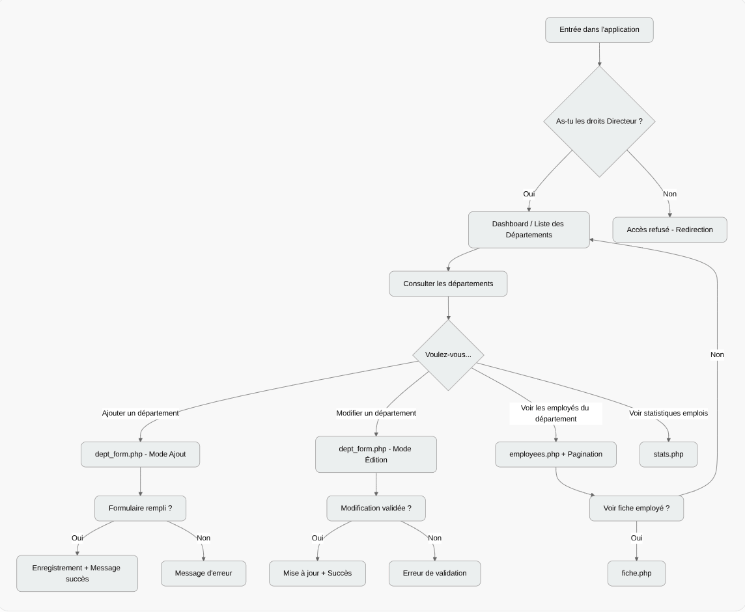
Parcours utilisateur
Rôle : Directeur
Aperçu — parcours directeur
1 / 4
Directeur
Gestion des départements, des employés, recherche & statistiques, et suivi du cycle de vie d'un employé.
Groupe Y • Gestion d'un établissement scolaire
09
Notes:
Montrer le parcours du Directeur : il gère les départements et les employés, effectue des recherches et consulte des statistiques, et suit le cycle de vie complet d'un employé (recrutement à départ). C'est le rôle avec le plus large accès au système. (Environ 45-50 secondes par diapositive de parcours.)

Slide 10
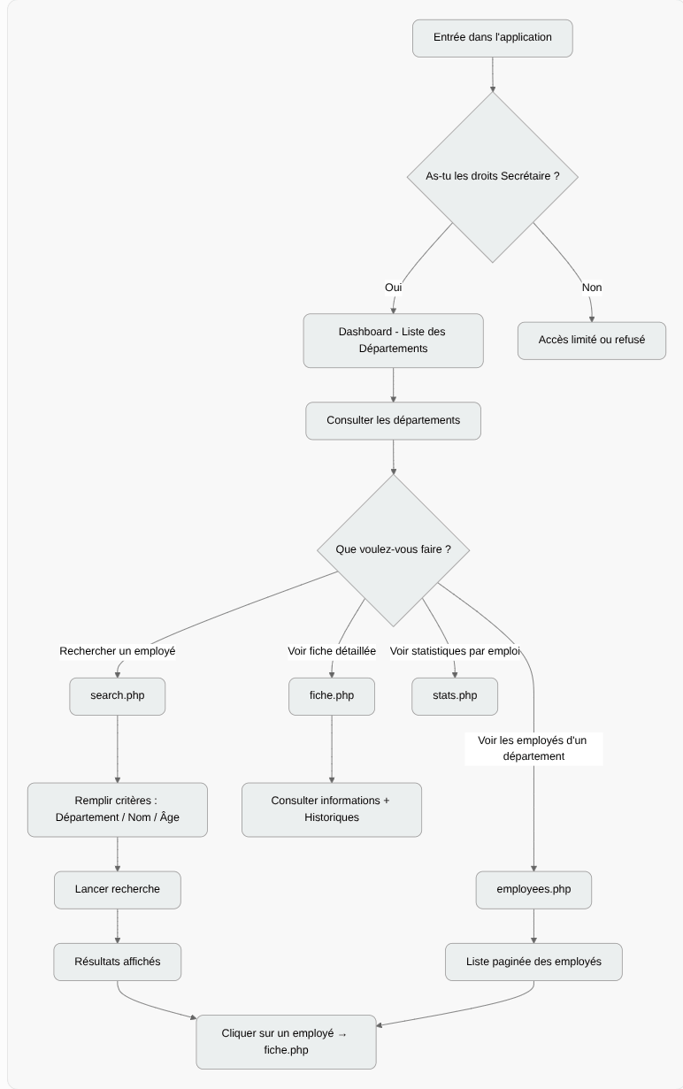
Parcours utilisateur
Rôle : Secrétaire
Aperçu — parcours secrétaire
2 / 4
Secrétaire
Inscription et réinscription des élèves, saisie des paiements, génération de factures et suivi de la liste des paiements.
Groupe Y • Gestion d'un établissement scolaire
10
Notes:
Le parcours de la Secrétaire couvre l'inscription des élèves, l'encaissement des paiements, la génération de factures et de bilans financiers — un rôle central pour la gestion administrative quotidienne. (Environ 45-50 secondes par diapositive de parcours.)

Slide 11
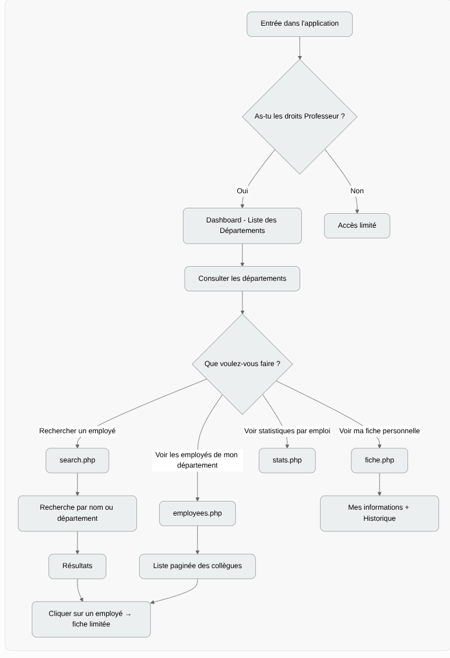
Parcours utilisateur
Rôle : Professeur
Aperçu — parcours professeur
3 / 4
Professeur
Consultation des classes assignées, saisie des notes et des absences, consultation de l'emploi du temps et des bulletins.
Groupe Y • Gestion d'un établissement scolaire
11
Notes:
Le parcours du Professeur : il consulte ses classes, saisit notes et absences, et consulte son emploi du temps ainsi que les bulletins de ses élèves. (Environ 45-50 secondes par diapositive de parcours.)

Slide 12
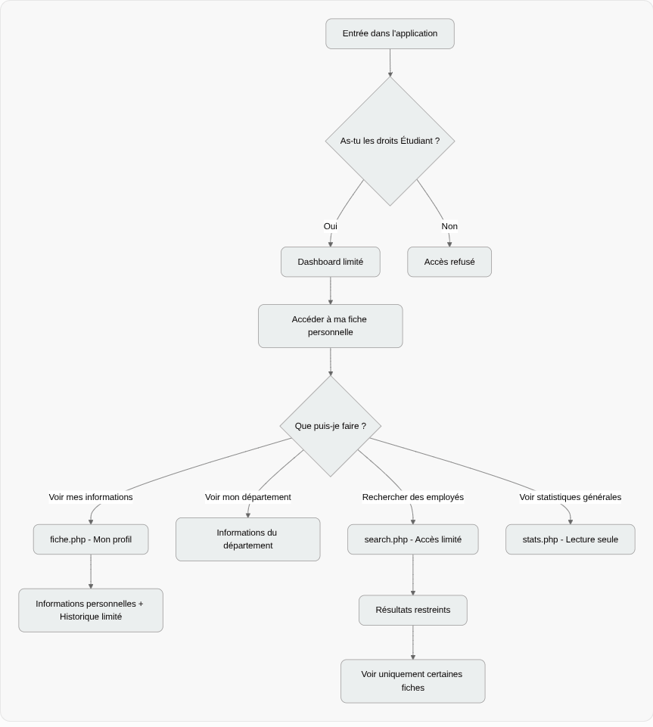
Parcours utilisateur
Rôle : Étudiant
Aperçu — parcours étudiant
4 / 4
Étudiant
Consultation des notes, des bulletins, de l'emploi du temps, des absences et réception des notifications.
Groupe Y • Gestion d'un établissement scolaire
12
Notes:
Enfin, le parcours de l'Étudiant : consultation de ses notes, bulletins, emploi du temps, absences, et réception de notifications. Un parcours simple, pensé pour l'autonomie de l'élève. (Environ 45-50 secondes par diapositive de parcours.)

Slide 13




Choix technologiques
Une architecture simple, cohérente et adaptée au contexte
Front-end — Thymeleaf
Back-end — Java / Spring Boot
Base de données — PostgreSQL
Rendu côté serveur : chargement rapide même en connexion limitée
Léger côté client, intégration native avec Spring Boot
Sécurité renforcée contre les attaques XSS
Langage robuste, typé, portable (JVM)
Auto-configuration, serveur intégré, Spring Security
Architecture modulaire MVC, adaptée au travail en équipe
Système fiable, éprouvé en environnement professionnel
Bonne conformité aux standards SQL
Performances solides sur requêtes complexes
Groupe Y • Gestion d'un établissement scolaire
13
Notes:
Expliquer les 3 choix techniques : Thymeleaf côté front (rendu serveur, léger, sécurisé), Java/Spring Boot côté back (robuste, auto-configuré, sécurité intégrée), et PostgreSQL comme base de données (fiable, performant, standard SQL). Ces choix garantissent une architecture simple et cohérente pour une équipe de 11 personnes. Environ 1 minute.

Slide 14

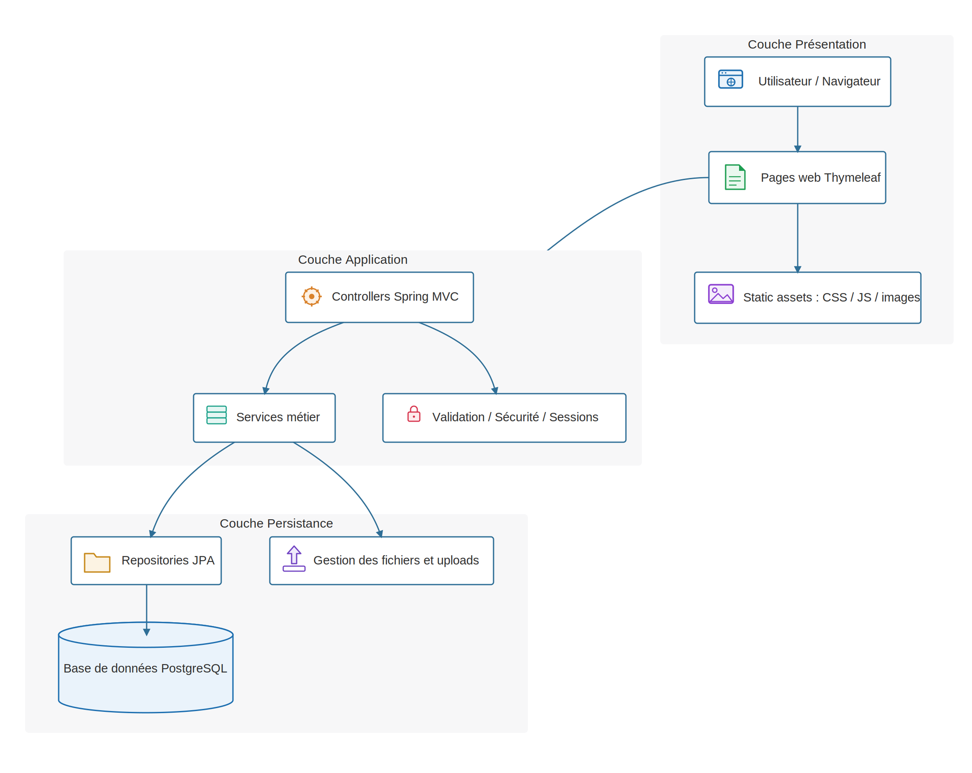
Structure de la base de données
Un modèle relationnel pensé pour couvrir tout le système
Modèle relationnel — extrait
POINTS CLÉS
Entités principales : élèves, enseignants, classes, matières, notes, paiements
Relations conformes aux règles de gestion définies
Base PostgreSQL, compatible nativement avec Hibernate / Spring Data JPA
Groupe Y • Gestion d'un établissement scolaire
14
Notes:
Montrer un extrait du modèle relationnel : les entités principales (élèves, enseignants, classes, matières, notes, paiements) et leurs relations, conformes aux règles de gestion présentées plus tôt. Base PostgreSQL compatible avec Hibernate. Environ 40 secondes, sans entrer dans le détail de chaque table.

Slide 15

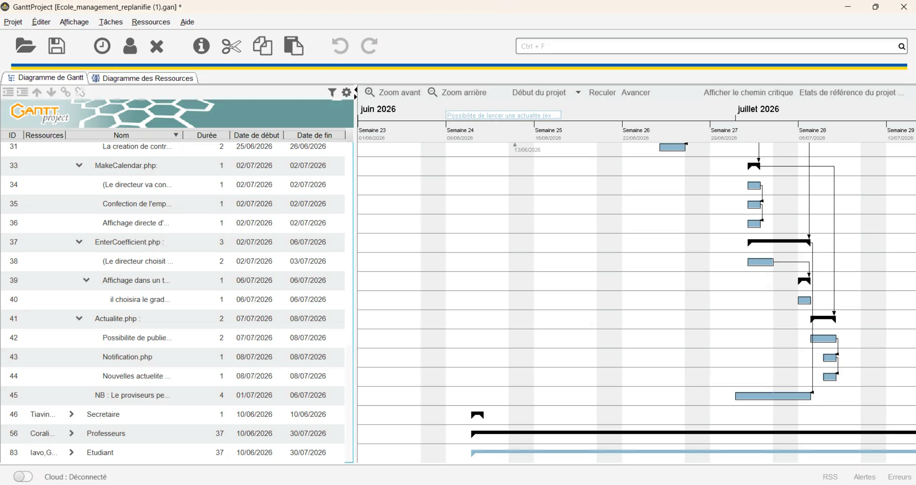
Planning & budget
De la conception au lancement
Planification globale — diagramme de Gantt
BUDGET — INVESTISSEMENT INITIAL
Chef de projet
4 000 000 Ar
10 développeurs
12 000 000 Ar
2 testeurs / QA
1 000 000 Ar
Serveur (install.)
3 000 000 Ar
Autres dépenses de lancement
11 400 000 Ar
TOTAL
31 400 000 Ar
Groupe Y • Gestion d'un établissement scolaire
15
Notes:
Présenter le planning global : conception, développement des modules (étudiant, financier, tableau de bord), puis tests. Enchaîner sur le budget : équipe de 13 personnes (1 chef de projet, 10 développeurs, 2 testeurs), frais de serveur, matériel, communication de lancement — pour un investissement initial total de 31 400 000 Ariary. Environ 1 minute.

Slide 16



Tests & retours d'expérience
Une phase de recette module par module
FONCTIONNALITÉS VALIDÉES
POINTS À AMÉLIORER
Inscription, réinscription et gestion de l'écolage
Filtre de période à finaliser sur les statistiques élèves
Saisie des paiements et génération de factures / reçus PDF
Colonne « classe » vide pour certains élèves nouvellement ajoutés
Bilan financier avec graphiques (Chart.js) et export Excel
Alignement de colonnes à corriger (notes, absences)
Connexion, redirection par rôle et sécurisation des URLs
Photo de profil haute résolution à optimiser
Emploi du temps, notes et bulletins
Listes et filtres élèves, exports PDF / CSV
Thème sombre à rendre persistant entre les pages
Groupe Y • Gestion d'un établissement scolaire
16
Notes:
Expliquer que chaque membre a testé un ou plusieurs modules selon un cahier de suivi : la majorité des fonctionnalités sont validées (inscriptions, paiements, factures, connexion sécurisée, notes, bulletins). Quelques anomalies mineures ont aussi été identifiées (filtres, alignement de colonnes, thème sombre) — elles constituent une base pour les améliorations futures. Environ 1 minute.

Slide 17

Conclusion & perspectives
Nous avons conçu un système de gestion numérique intégré, répondant aux besoins réels de la direction, du secrétariat, des enseignants, des élèves et des parents — en remplacement d'une gestion papier lente et exposée aux erreurs.
CE QUE CE PROJET NOUS A APPORTÉ
PERSPECTIVES D'ÉVOLUTION
Mise en pratique de l'analyse des besoins, la conception et la planification
Travail d'équipe à 11 personnes autour d'une vision commune
Illustration concrète de l'apport de la numérisation pour les écoles à Madagascar
Correction des anomalies relevées lors des tests
Notifications automatiques
Application mobile
Statistiques avancées
Déploiement à plus grande échelle auprès d'un établissement réel
Groupe Y • Gestion d'un établissement scolaire
17
Notes:
« En conclusion, ce projet nous a permis de proposer une réponse concrète à un besoin réel : moderniser la gestion d'un établissement scolaire de la 6ème à la Terminale, pour tous ses acteurs. La phase de tests a été particulièrement formatrice, en confirmant la conformité de nos fonctionnalités et en révélant des pistes d'amélioration. » Présenter ensuite les perspectives : correction des anomalies, notifications automatiques, application mobile, statistiques avancées, et déploiement réel. Terminer par ce que le projet a apporté à l'équipe. Environ 1 minute 15.

Slide 18
Merci de votre attention
Groupe Y — Projet de gestion d'un établissement scolaire
Nous restons à votre disposition pour toute question.
Notes:
« Merci de votre attention. Nous restons à votre disposition pour répondre à vos questions. » Marquer une pause et accueillir les questions du jury avec calme — si une question porte sur un point précis (technologie, budget, tests…), revenir à la diapositive correspondante si besoin.

